Slide 1
Inventarizacija u školskoj knjižnici
Helena Novak Penga,
Županijska matična služba za školske knjižnice

Slide 2
Što je inventar ili inventarna knjiga?
Inventarna knjiga = Inventarbuch, njem.
Dokaz da je građa uključena u fond knjižnice, “ogledalo knjižnice”
Funkcije:
građa = vlasništvo knjižnice
konstatira stanje fonda i broj jedinica knjižnične građe
služi za otpis i reviziju
Odnosi se na knjižničnu građu

Slide 3
Američko govorno područje
inventory (inventarna knjiga – doslovno inventar)
Inventaru pripadaju knjige, police, računala, AV-građa, globusi… jer je inventar “accounting of each of these items” (The school library media specialist, http://eduscapes.com/sms/program/inventory.html)

Slide 4
Poveznica s otpisom/revizijom
Eng. inventory (inventarna knjiga) = inventory (revizija, doslovno inventura)
pravilno vođena inv. knjiga kao osnova za kvalitetno provođenje otpisa/revizija
loše vođenje inv. knjiga = praktični problemi!

Slide 5
Vrste inventarnih knjiga
Dijele se prema:
a) vrsti građe
b) načinu nabave

Slide 6
a) Prema vrsti građe
posebne inventarne knjige za pojedine vrste građe: monografske publikacije, serijske publikacije, zasebne zbirke (audiovizualna građa, muzikalije, zemljopisne karte…)
serijske publikacije (časopisi i novine) - posebnost

Slide 7
b) Načinu nabave
kupljena građa
darovana građa
pristigla zamjenom
obveznim primjerkom
- ne preporučuje se za školske knjižnice

Slide 8
Školske knjižnice
OŠ: 2 inventarne knjige (za učenički i nastavnički fond)
SŠ: zajednički fond = zajednička inv. knjiga
Zasebna inventarna knjiga za AV-građu
Zasebno vođenje časopisa

Slide 9
Izgled inventarne knjige
Uvezane
Stranice paginirane od br. 1 nadalje
Ovjerene pečatom i potpisom ravnatelja knjižnice
Na koricama: raspon inventarnih brojeva
Na unutrašnjoj strani korica:
a. broj stranica inv. knjige i
b. raspon inv. brojeva koje sadrži

Slide 10
Prije inventarizacije
OBVEZNO: pregledavanje stvarnog stanja pošiljke
Provjera pristiglog broja knjiga, kao i tehničko stanje (oštećenost pri transportu, uvez, neotisnute stranice…)

Slide 11
nastavak
U slučaju pristizanja oštećene građe: reklamacija!
Knjige dolaze s računom ili popratnim dopisom (ako je dar)
Ako nema popratnog dopisa: napraviti popis knjiga u 2 primjerka, staviti potpis, žig i uvesti u urudžbeni zapisnik
ukoliko je sve u redu, akcesija je završena te slijedi postupak inventarizacije
Redoslijed unošenja prema računu

Slide 12
VAŽNO!!
Inventarni broj - jedan broj za jedan fizički primjerak knjige!
za ostale primjerke istog naslova - stavljamo znak ponavljanja
Važno zbog otpisa!!

Slide 13
Postupci inventarizacije
Osim periodike sva se građa odmah inventarizira
Unos građe se obavlja poretkom prema računu
Knjiga inventara ima posebne odjeljke
Inventarni broj se upisuje prema tekućem nizu brojeva (numerus currens)

Slide 14
Opis rubrika u inventarnoj knjizi

Slide 15
Inv.broj | Datum | Prezime i ime pisca | Naslov (mjesto i godina) | Dobavljač | Vrijednost | Signatura | Napomena
8.985 | 12.10. 2007. | IVELJIĆ, Nada | Božićna bajka Zagreb, 2006. | Znanje | 84,00 | M IVE b | Otp., 19.7.2010. Ur. br. 98/10

Slide 16
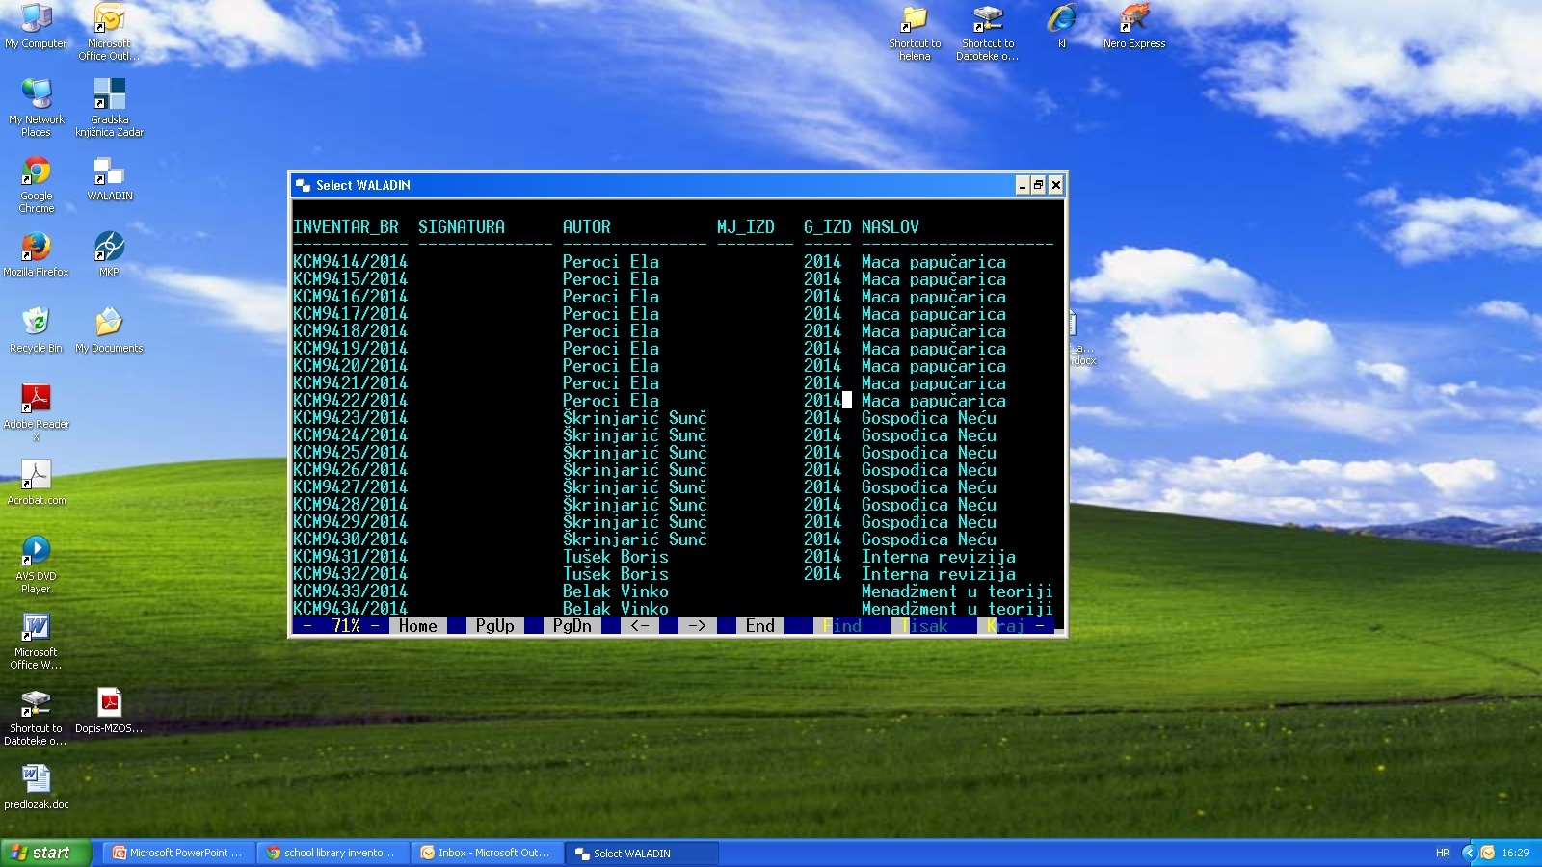

Slide 17
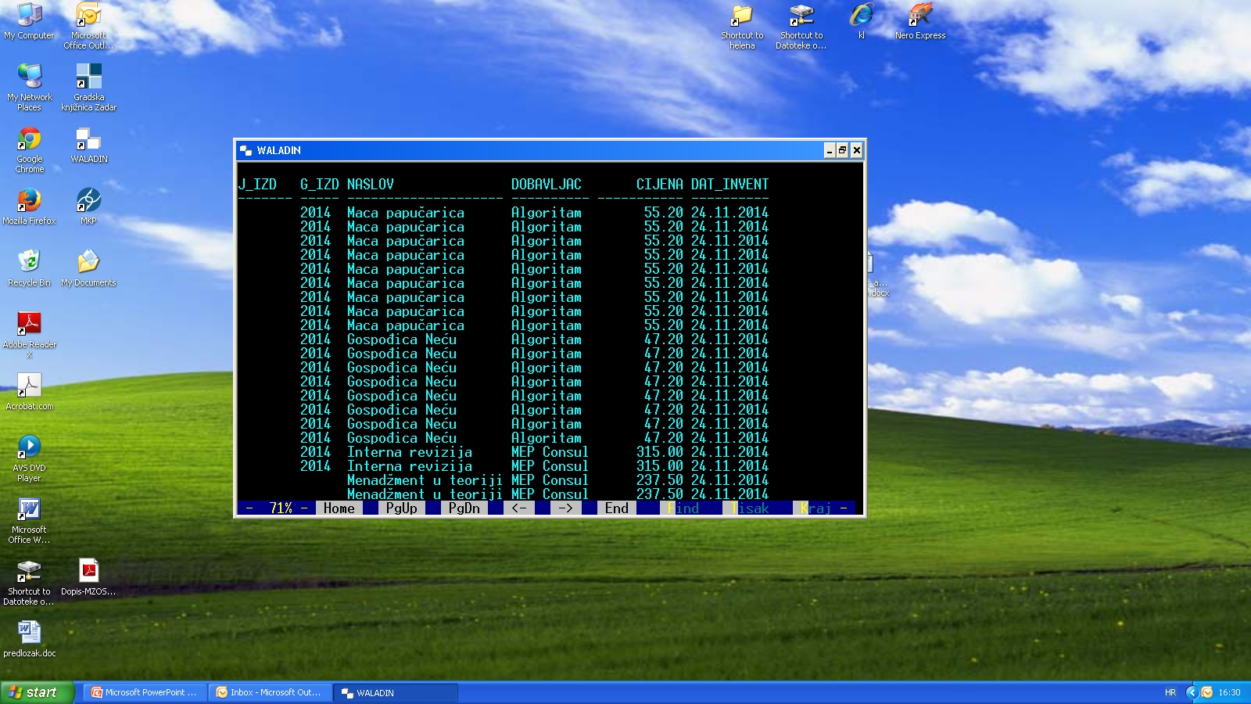

Slide 18
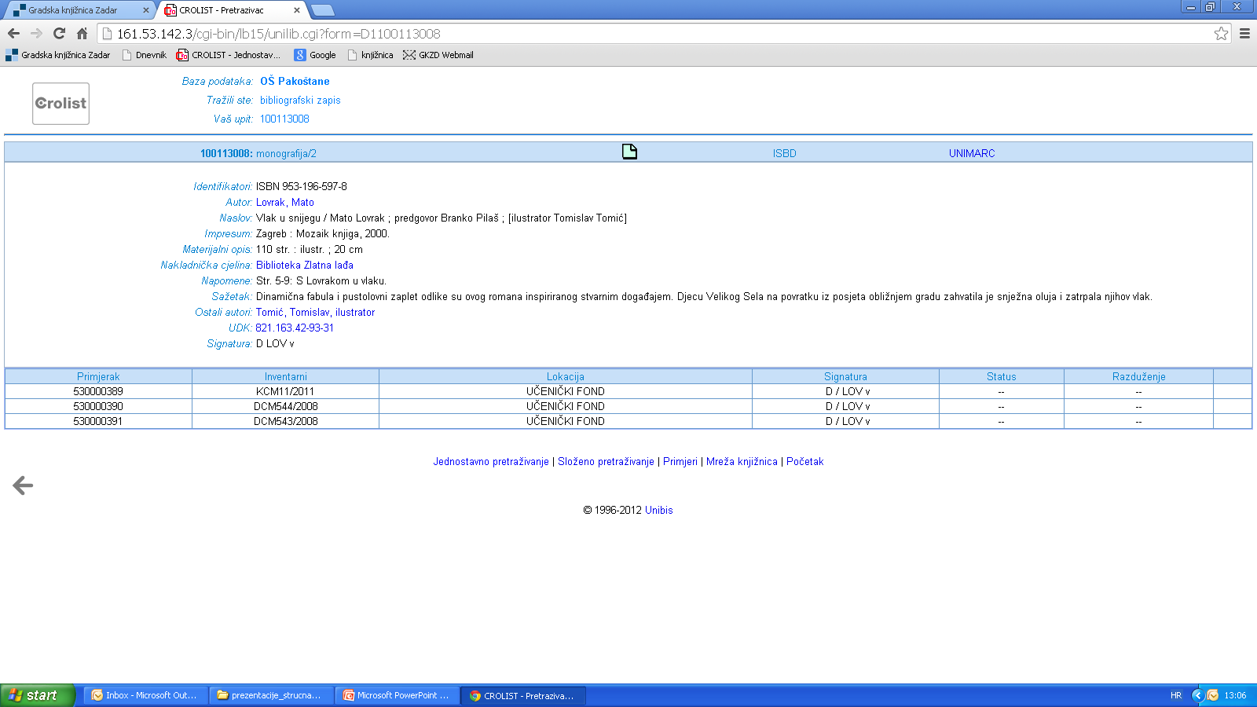

Slide 19
BROJ
Tekući broj za godinu
svake godine započinjemo inventarizaciju od broja 1
kako se piše tekući broj? 1/2004; 658/2010
Numerus currens – tekući broj
svake godine nastavljamo bez prekida niz iz prethodne godine – preporučuje se za školske knjižnice

Slide 20
DATUM UNOSA
obavezno upisati datum upisa u inventarnu knjigu
forma datuma
17.12.2010.

Slide 21
AUTOR
Jedan autor
Prezime, zarez pa ime autora primjer: Krilić, Zlatko
Dva autora
Prezime, prvo slovo imena jednog i drugog autora
Primjer: Škarica, S. – A. Škreblin

Slide 22
AUTOR - nastavak
Više autora
Prezime, prvo slovo imena prvog autora i et al. u uglatoj zagradi
Primjer: Škarica, S. [et al.]
Anonimna publikacija
Ukoliko ne postoji autor u rubriku “autor” ne upisujemo ništa
Zbornici
upisuje se urednik

Slide 23
Naslov djela
Onoliko teksta koliko stane u 1 redak
ukoliko je naslov predugačak stavimo na kraj tri točke …
Primjer: Antologija hrvatskih pjesama…

Slide 24
Mjesto i godina
mjesto
upisujemo puno ime mjesta izdanja (Zadar, a ne Z.)
Više gradova: Zadar i dr.
ako nije naznačeno mjesto pišemo “bez mj.”
godina
godina izdanja, odnosno “bez god.”

Slide 25
Dobavljač
DOBAVLJAČ – NE IZDAVAČ !! (najčešća greška!)
Upisujemo dobavljača (tvrtka od koje smo nabavili knjige)
Npr.
Algoritam
Veselo, veselo
Školska knjiga
Dar Ministarstva
Lura
Ivan Ivanović

Slide 26
Vrijednost
obavezno upisati vrijednost knjige u kunama
procjena darovanih naslova

Slide 27
Signatura
Upisujemo običnom olovkom!
Nije dovoljno upisati UDK broj!

Slide 28
Napomena
o svim kasnijim promjenama poput oštećenja, krađe, zamjene i otpisa
Kod otpisa: “Otp.”, datum i UR.BR.
Zamjena za izgubljenu knjigu: povezivanje bilješkom u napomeni, novi inv. br.!

Slide 29
Donos i prijenos
U klasičnoj knjizi inventara i donos na vrhu stranice (prijenos cijena s prethodne stranice) te prijenos na dnu (zbroj cijena s tekuće stranice)

Slide 30
Postupci - nastavak
svi podaci osim signature unose se tintom ili kemijskom olovkom
- inv. broj se upisuje na:
poleđini naslovne stranice publikacije, ispod ili iznad pečata
u kataložni zapis (listić) te
knjižni listić
* Neke knjižnice unose inventarni broj i na str. 17 te na nutarnju stranu omotnog lista

Slide 31
Inventarizacija i računovodstvo
Na račun: inventarni brojevi novih jedinica knjižnične građe, datum unosa, pečat knjižnice i potpis unositelja
fotokopija
Darovane knjige: popis u dvije kopije (jedan za inventarizaciju a drugi poslati sa zahvalom donatoru)

Slide 32
VAŽNO!
preciznost i preglednost, ne dopušta se ispravljanje, brisanje i sl.
Greška se ispravlja samo crvenom kemijskom olovkom + ovjera potpisom i pečatom
reinventarizacija samo iznimno i uz dozvolu uprave škole (konzultacija s Matičnom službom!) – napomene u staroj i novoj knjizi!
Važnost u materijalnom i financijskom smislu

Slide 33
Inventarizacija AV-građe
Svaka samostalna jedinica: jedan inv. broj
Inventarna knjiga: + izvođači i tvrtka (izdavač) + “prilog” u napomeni
Broj se upisuje na prozirni dio u sredini medija iznad zapisa (CD-a, DVD-a) – koristiti tiskane naljepnice za inv. broj
flomaster, ne tinta ili kemijska olovka!

Slide 34
AV-građa - nastavak
Broj – i na popratni tekstualni prilog (ista pravila kao i kod knjiga)
Četvrto mjesto za inv. broj: spremnica (paziti na praktičnu stranu, tj. na vidljivost zbog ulaganja!)
DVD: ista pravila, no inv. broj se može flomasterom upisati i na lijevu nutarnju stranu spremnice

Slide 35
Serijske publikacije - evidencija
Evidencija/kontinuacija časopisa: posebni obrasci i/ili bilježnice
Rubrike: naslov, signatura, broj primjeraka, mjesto, nakladnik, koliko puta izlazi godišnje, način nabave, godište (naznačeno na časopisu), godina (tekuća godina)
te prostor za brojeve časopisa po mjesecima
Poleđina: uplata s datumom, iznos i što je uplaćeno; reklamacija; napomena
1 obrazac može se koristiti za isti časopis kroz više godišta
Evidencija materijalnog poslovanja

Slide 37
Novine
Jedan obrazac = jedno godište
Žig na svaki broj novina i časopisa (dno posljednje stranice)

Slide 38
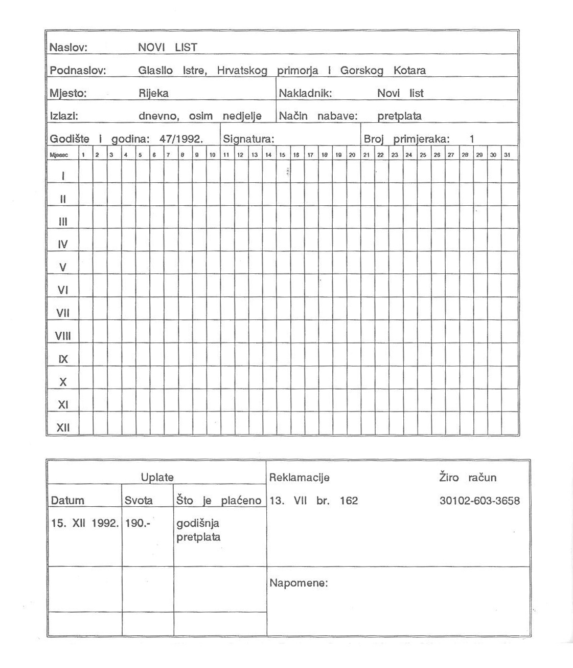

Slide 39
Inventarizacija serijskih publ.
Inventarizacija: tek kad je godište završeno
Iznimka: godišnjaci
Inventarna knjiga: samo cjelovita godišta!
Uvez: može i u dva ili više svezaka (svaki posebno inventarizirati)

Slide 40
Rubrike u inventarnoj knjizi
Slične onima u inv. knjizi za knjige
Razlika: godina, godište i broj, uvezano/neuvezano
Godina: tekuća godina u kojoj publikacija izlazi (npr. 2014.)
Godište: broj godišta koji je označen na ser. publikaciji (npr. 23)
Broj: za nepotpuna godišta

Slide 41
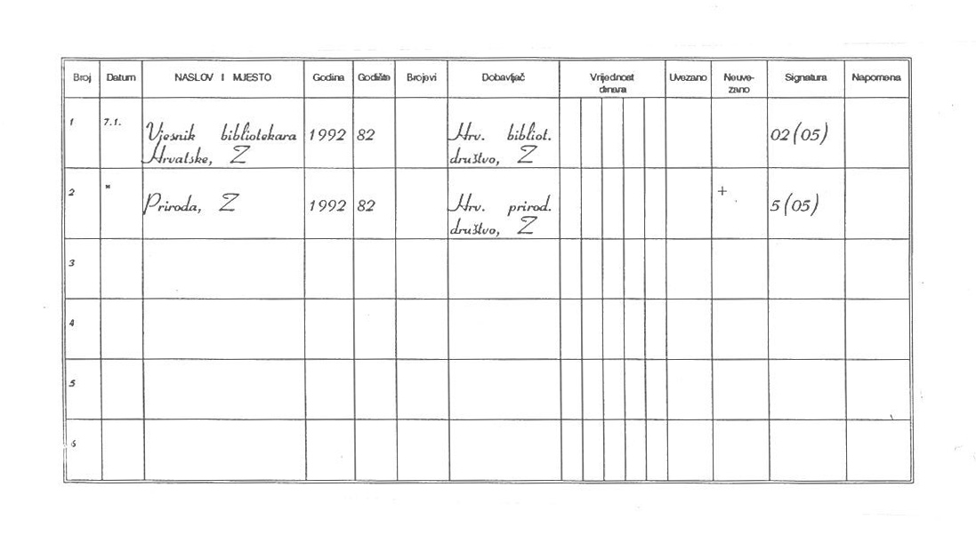
Rubrike

Slide 42
Hvala!
helena@gkzd.hr

